Slide 1

Audiência Pública sobre a regulamentação da Lei 15.100/2025 e o que vem depois da restrição de celulares nas escolas
Anita Stefani
Diretora de Apoio à Gestão Educacional
Secretaria de Educação Básica - MEC

Slide 2

Contexto
Por que restringir?
Instrumentos normativos e regulamentação
Campanha e ações do MEC em relação ao uso consciente de dispositivos digitais
Ações da Estratégia Nacional Escolas Conectadas

Slide 3

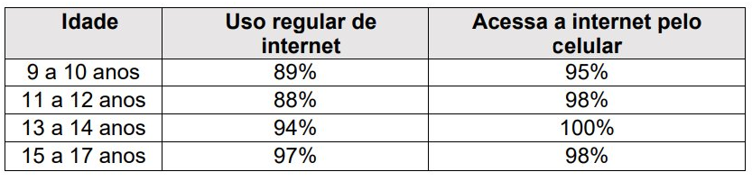
Contexto
O uso de internet por crianças e adolescentes é principalmente pelo celular
Dado: 93% da população de 9 a 17 anos usa a internet regularmente e 98% desse total afirma que usa a internet pelo celular.
Fonte: Pesquisa TIC Kids on-line Brasil – 2024 (CETIC.BR)

Slide 4
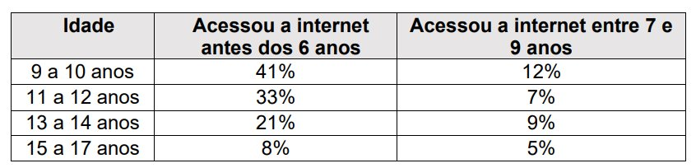
Contexto
As crianças têm o seu primeiro acesso à internet muito cedo
Dado: crianças de 9 a 10 anos que responderam à pesquisa afirmaram que sua primeira experiência de acesso à internet, com celular, aconteceu antes dos 6 anos.
Quanto mais jovem é a criança, mais cedo foi seu acesso à internet, o que mostra que as famílias estão com mais dificuldade de manter crianças pequenas afastadas do celular e da internet.
Fonte: Pesquisa TIC Kids on-line Brasil – 2024 (CETIC.BR)

Slide 5
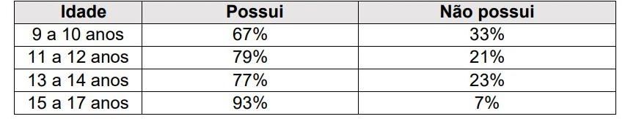
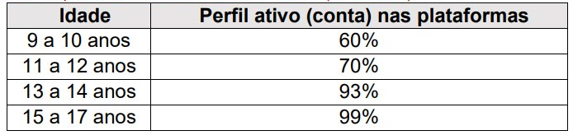
Contexto
As crianças e adolescentes possuem celular próprio muito cedo
Apesar das proibições legais, muitas crianças e adolescentes possuem perfil ativo (conta) nas plataformas digitais
Fonte: Pesquisa TIC Kids on-line Brasil – 2024 (CETIC.BR)

Slide 6
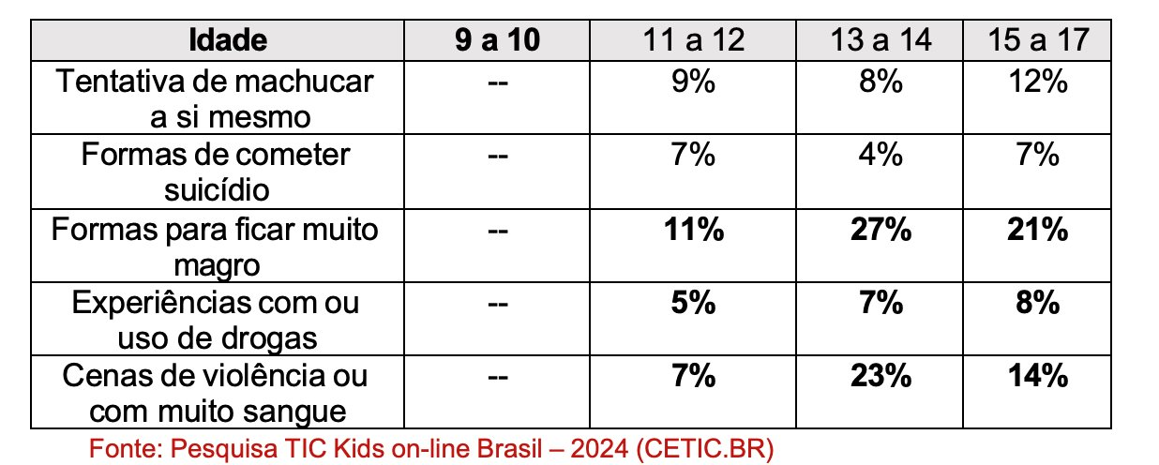
Contexto
Crianças e adolescentes tem acesso a conteúdos sensíveis que podem afetar severamente sua saúde mental
Dado: conteúdos com os quais as crianças e adolescentes declaram que tiveram contato nos últimos 12 meses:
Fonte: Pesquisa TIC Kids on-line Brasil – 2024 (CETIC.BR)

Slide 7
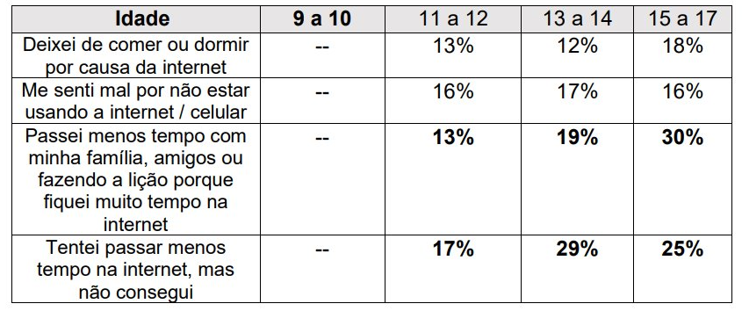
Contexto
As crianças e adolescentes se percebem utilizando por muito tempo o celular e o acesso à internet
Fonte: Pesquisa TIC Kids on-line Brasil – 2024 (CETIC.BR)

Slide 8
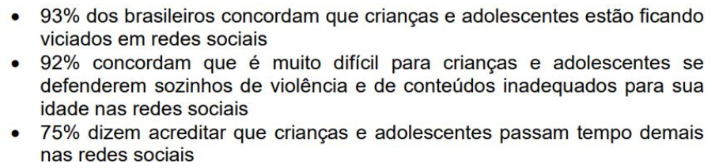
Contexto
As crianças e adolescentes percebem que o uso do celular atrapalha sua concentração nas atividades escolares e nas tarefas de casa
Dado: Questionário aplicado aos estudantes brasileiros no PISA revelou que 80% deles afirmam que se distraem e têm dificuldades de se concentrar nas aulas de matemática por causa do celular.
Fonte: Relatório PISA Brasil 2022
A grande maioria dos brasileiros concorda sobre os problemas causados pelo uso de internet e redes sociais por crianças e adolescentes
Fonte: Pesquisa do Instituto Alana e Datafolha (Setembro 2024)

Slide 9
Contexto
A maioria da população é a favor da proibição do uso de celulares nas escolas durante todo o período escolar
Dado: 86% dos brasileiros são a favor da restrição dos celulares nas escolas:
- 54% da população se mostrou favorável à proibição total
- 32% acreditam que o uso do celular deve ser permitido apenas em atividades didáticas e pedagógicas, com autorização dos professores
- 14% são contra a proibição
Fonte: Nexus – Pesquisa Inteligência em Dados 2024​

Slide 10
Por que restringir?
Saúde física e mental:
Exposição a conteúdos inadequados:
Cyberbullying e assédio:
O uso excessivo de telas pode causar problemas como sedentarismo, isolamento social, ansiedade, além de riscos para a saúde ocular e desenvolvimento motor.
Os jovens estão vulneráveis ao cyberbullying, assédio sexual e contatos indesejados de estranhos por meio de redes sociais e aplicativos de mensagens.
Crianças e adolescentes podem acessar conteúdos violentos, pornográficos ou impróprios para sua faixa etária, que podem ter impactos psicológicos graves.
Violação de privacidade e exploração de dados:
Dependência e uso problemático:
Há riscos relacionados ao tratamento indevido de dados pessoais de crianças e adolescentes, que podem ser utilizados para fins comerciais ou até mesmo vendidos a terceiros.
O uso prolongado de jogos e redes sociais pode levar à dependência, prejudicando o convívio social, o desempenho acadêmico e o bem-estar geral.

Slide 11




TÍTULO AQUI
Por que restringir o uso de celulares em ambientes escolares?
Prejuízos ao foco e concentração: O uso não pedagógico de dispositivos digitais no ambiente escolar pode ser uma fonte significativa de distração, afetando o processo de aprendizagem e dificultando a gestão da sala de aula
Redução de interações sociais: O uso excessivo de celulares pode diminuir as oportunidades de interação social entre os estudantes, prejudicando o desenvolvimento de habilidades sociais e emocionais, que são cruciais no ambiente escolar

Slide 12
Resumo
Muita discussão no debate internacional sobre restrições de uso de celulares por estudantes. O documento base da Unesco para a Global Education Meeting do ano passado aponta que as proibições saltaram de 1/4 das escolas com proibições de celulares 2 anos atrás para 1/3 hoje.
Contexto nacional: RJ foi o primeiro a estado a proibir por decreto; projeto da Câmara aprovado semana passada na Comissão de Educação.
Importante destacar problema mais profundo por trás desse debate, que é do uso de redes sociais e plataformas digitais que não são desenhadas para crianças e adolescentes e podem se tornar viciantes.
Estudos apontam que mera proibição não é suficiente - equilíbrio dos princípios de Proteção, Provisão e Participação. Importância de se pensar em ações articuladas para que os estudantes consigam aprender a fazer um uso seguro e equilibrado das tecnologias.
Governo federal já faz esse debate com sociedade civil e especialistas há mais de um ano e o MEC já vem atuando no tema no âmbito das ações da Estratégia Nacional Escolas Conectadas

Slide 13
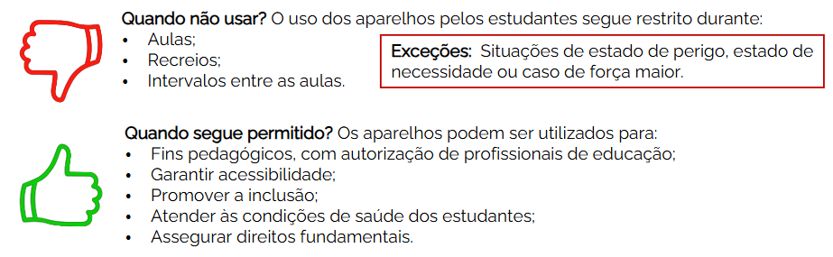

Instrumentos normativos e Regulamentação
O que determina a Lei 15.100/2025?
Com o objetivo de proteger a saúde mental, física e psíquica de crianças e adolescentes, dispõe sobre a utilização, por estudantes, de aparelhos eletrônicos portáteis pessoais nos estabelecimentos públicos e privados de ensino da educação básica.
Art 4º: Destaca a importância de abordar o sofrimento psíquico e a saúde mental dos estudantes da educação básica.

Slide 14

Instrumentos normativos e Regulamentação
O que determina o decreto 12.385/2025?
Detalhamento do uso permitido:
Atualização dos regimentos internos conforme normas complementares e diálogo com comunidade escolar:
Conscientização para uso seguro:
I – estudantes com deficiência mediante documento comprovatório
II – monitoramento ou cuidado de condições de saúde dos estudantes
III – garantia do exercício dos direitos fundamentais
I – conversas sobre os riscos do uso excessivo de dispositivos eletrônicos
II - formação para educadores sobre educação digital e saúde mental
III - criar espaços de escuta e acolhimento para a comunidade escolar.
IV- recomendações de atendimento externo em casos necessários.
Incorporação de medidas como:
-Estratégias de orientação para estudantes e suas famílias;
-Formação e orientação para docentes;
-Critérios para o uso pedagógico de dispositivos eletrônicos;
-Regras para a guarda dos aparelhos para evitar o uso inadequado;
-Definição das consequências para o descumprimento da norma.

Slide 15


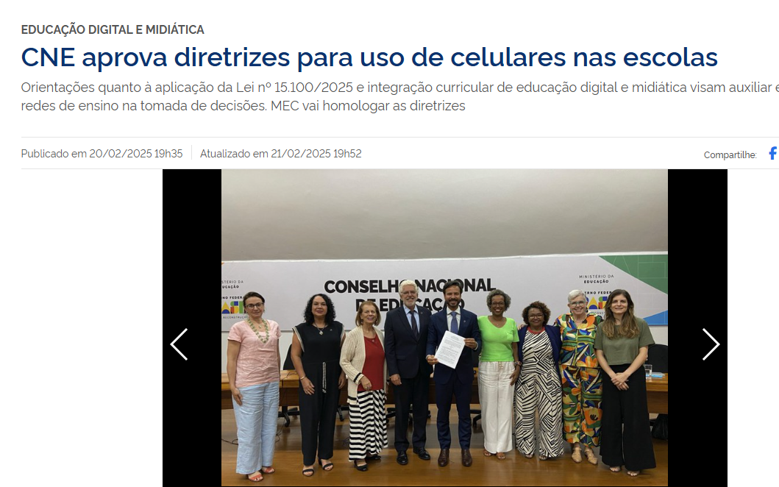
Instrumentos normativos e Regulamentação
Orientações quanto à aplicação da Lei nº 15.100/2025 e integração curricular de educação digital e midiática para auxiliar escolas e redes de ensino na tomada de decisões.

Slide 16
Campanha e ações do MEC sobre a restrição:
Janeiro 25 | Fevereiro 25 | Março 25
Lei 15.100/2025 | Decreto 12.385/2025 | Homologação Diretrizes CNE
Webinário sobre impactos do celular na escolas e Lei 15.100 | Webinário sobre uso consciente para famílias | Cursos no AVAMEC sobre apoio psicossocial e saúde mental
Guia para Secretarias | Guia para Famílias | Roteiro para reuniões entre família e educadores nas escolas
Guia para Escolas |  | Planos de aulas e recomendações de oficinas para todas as etapas de ensino (MECRED)
Lançamento de especialização sobre Educação Digital para todas as redes municipais |  | Apoio aos Grêmios Escolares para realização de campanhas entre os jovens.

Slide 17








Estratégia Nacional Escolas Conectadas
Educar com tecnologia para a inclusão e cidadania digital
Conectividade de qualidade para uso pedagógico em todas as escolas
Uso pedagógico, seguro e equilibrado de dispositivos digitais nas escolas, com espaços pensados para promover práticas ativas e inovação
CONECTIVIDADE
DISPOSITIVOS E AMBIENTES
Currículos alinhados à BNCC, incluindo cidadania digital e novas competências digitais adequadas a cada etapa de ensino (usar, entender e refletir sobre tecnologia)
Tecnologia apoiando uma gestão mais eficiente das secretarias e escolas, integrando dados e garantindo interoperabilidade de sistemas
CURRÍCULO
GESTÃO E TRANSFORMAÇÃO DIGITAL
RECURSOS
EDUCACIONAIS
DIGITAIS
Desenvolvimento das saberes digitais dos/as profissionais da Educação Básica, promovendo práticas pedagógicas inovadoras
FORMAÇÃO
Recursos educacionais digitais alinhados à BNCC, diversificados e de qualidade disponíveis para estudantes e professoras/es, em complementação (e não em substituição) aos materiais impressos
COMPETÊNCIAS
E FORMAÇÃO

Slide 18
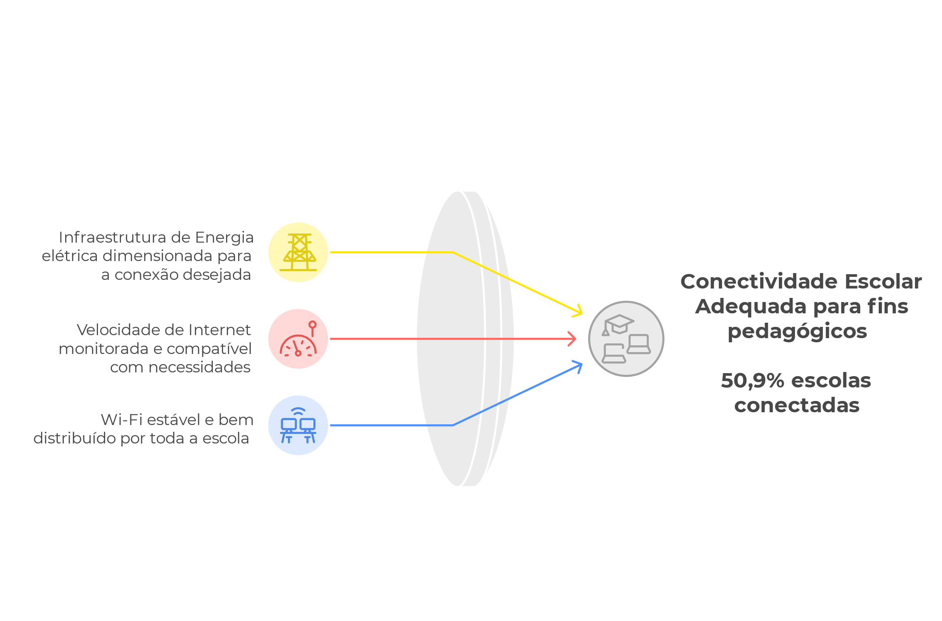
Estratégia Nacional Escolas Conectadas
Conectividade e Infraestrutura
Objetivo ENEC:
Garantir conectividade para fins pedagógicos em todas as escolas públicas de educação básica até 2026.
O que é a conectividade recomendada para fins pedagógicos?
Resolução CENEC nº 2/2024 e nº 3/2024

Slide 19
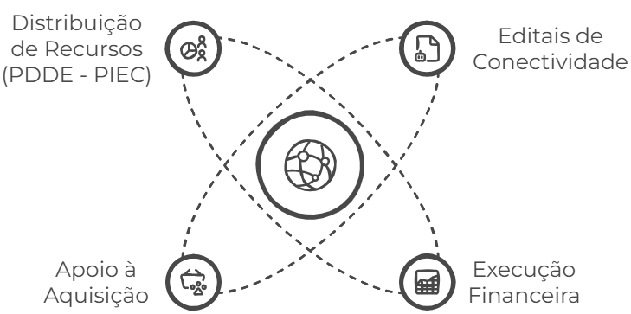
Estratégia Nacional Escolas Conectadas
Conectividade e Infraestrutura
R$291 milhões executados e
96 mil escolas beneficiadas em 2023
R$301 milhões executados e
100 mil escolas beneficiadas em 2024
Iniciada a implementação da conexão completa (internet + Wi-Fi) de mais de 26 mil escolas
Estados deram início à execução de mais de R$2,7 bilhões para contratação de internet e equipamentos
Ata de Registro de Preços para apoiar compras de tecnologias dos Estados e Municípios
(Março 2025)

Slide 20
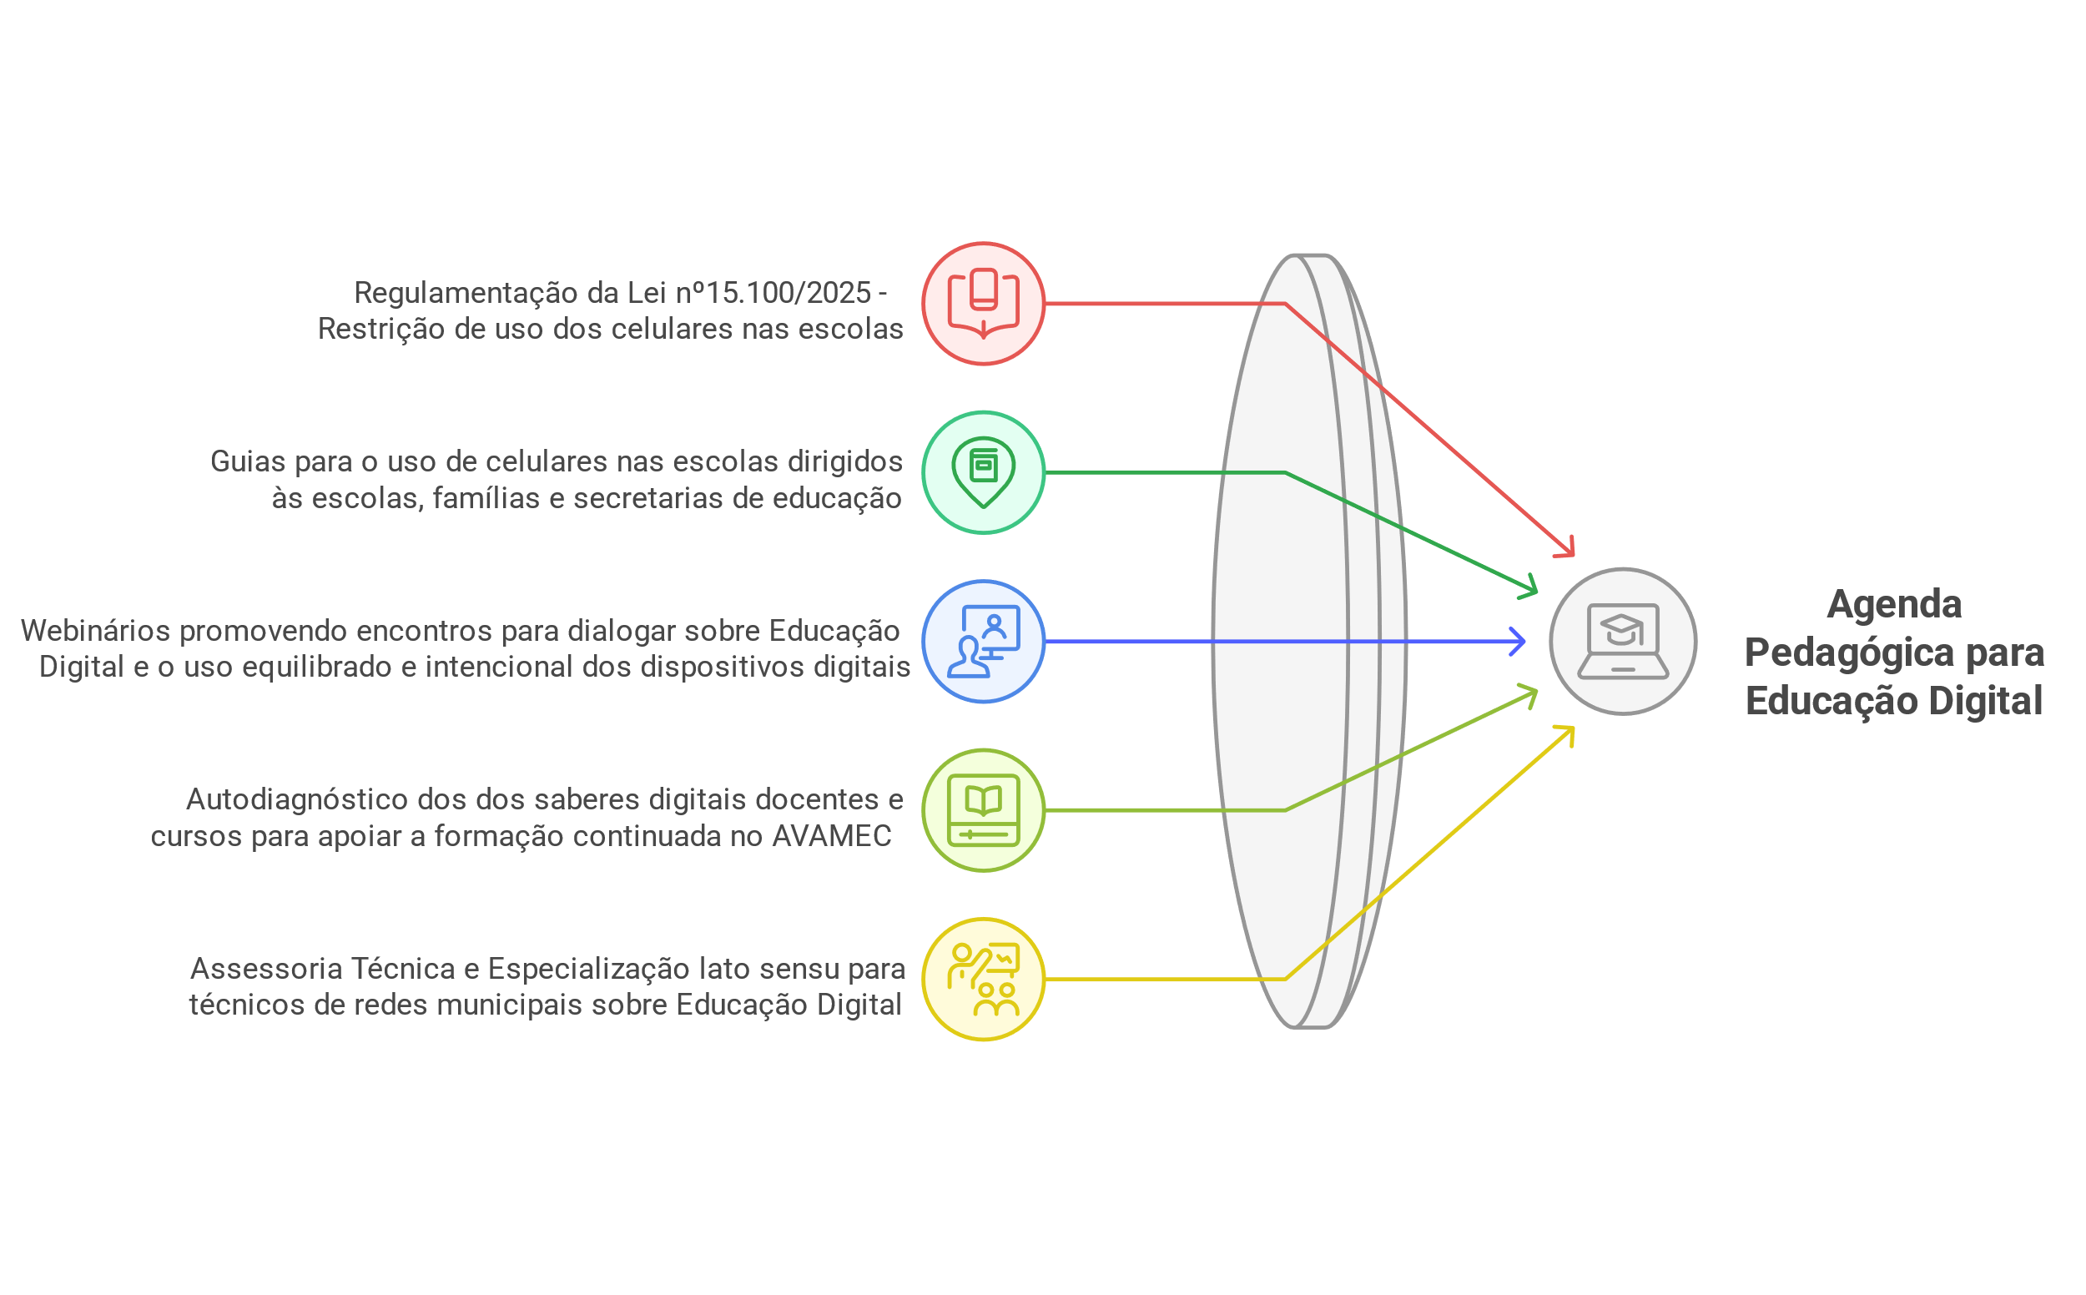
Estratégia Nacional Escolas Conectadas
Eixo pedagógico

Slide 21
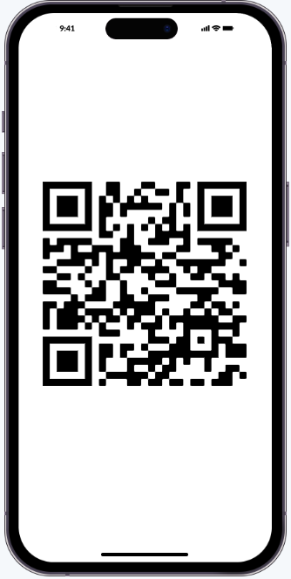
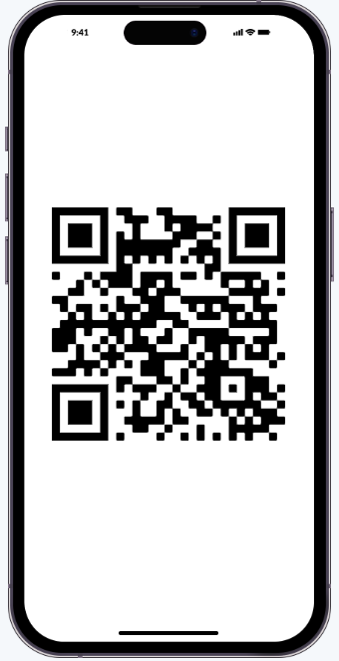
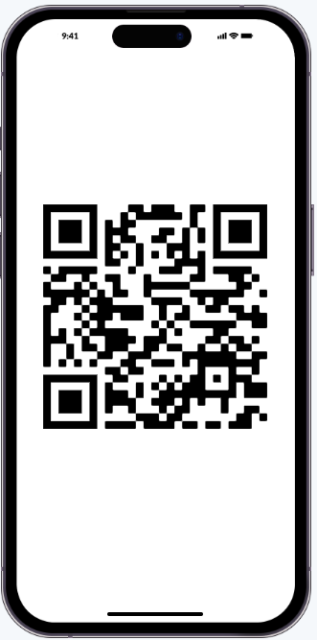



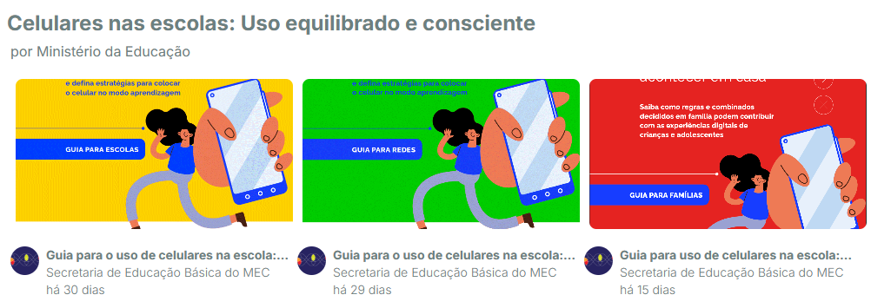
Para saber mais:
Sobre o uso de celulares
nas escolas:
Sobre os Guias de apoio lançados:
Sobre a ENEC:

Slide 22


Obrigada!
dage@mec.gov.br
(61) 2022-9139
Anita Gea Martinez Stefani
Diretora de Apoio à Gestão Educacional (DAGE)
Secretaria de Educação Básica (SEB)
Ministério da Educação (MEC)

